Slide 1
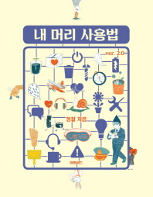
내 머리 사용법 Ver 2.0

Slide 2
저자 : 정철
저자는 옷장 속에 넥타이가 하나도 없는 사람.
거실 벽에 유명 화가의 그림 대신 자신이 쓴 글 한 줄을 턱 걸어 놓은 사람. 강의 후
생맥주 한잔 부딪치는 시간이 강의 시간만큼이나 중요하다고 학생들에게 가르치는
사람. 시험 보는 딸에게 답을 하나도 틀리지 않는 것은 출제자에 대한 예의가 아니라고 말하는 사람.
기아자동차, 하이트맥주, 프렌치카페, 삼양라면 등의 브랜드는 물론 <식스센스>,
<뮬란>, <아마겟돈> 같은 영화 그리고 대통령 후보 문재인에 이르기까지 수백수천의 광고 카피를 써 온 사람.
아직도 자판 대신 종이 위에 연필을 갖다 대야 글이 나온다는 사람. 그 글을 혼자
읽으며 스스로 대견해서 히죽히죽 웃는 사람. 그러나 이 같은 몇 마디 설명으로 그를 다 알 수는 없는 일. 이 책을 읽으며 조금씩 더 알아 가는 수밖에.
절반은 카피라이터 절반은 작가. 고려대학교 경제학과를 졸업하고 MBC애드컴
카피라이터, 단국대학교 언론영상학부 겸임교수, 서울카피라이터즈클럽 부회장을
지냈다. 지금은 정철카피 대표. 《한 글자》, 《불법사전》, 《머리를 9하라》,
《인생의 목적어》 등의 책을 썼다.
블로그 blog.naver.com/cwjccwjc

Slide 3
목차
#《내 머리 사용법》 사용 설명서
PART 1. 인생이 궁금하다면
PART 2. 사랑이 무어냐고 물으신다면
PART 3. 사람 사는 세상에서 숨 쉬고 싶다면
PART 4. 세상을 아프지 않게 꼬집고 싶다면
PART 5. 시간에게 천천히 가라고 부탁하고 싶다면
PART 6. 내가 나를 안아 주고 싶다면

Slide 4
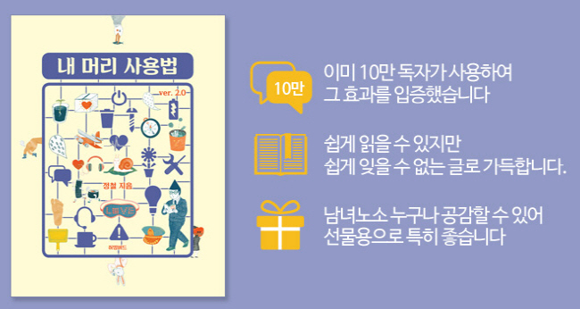
《내 머리 사용법》 사용 설명서

Slide 5
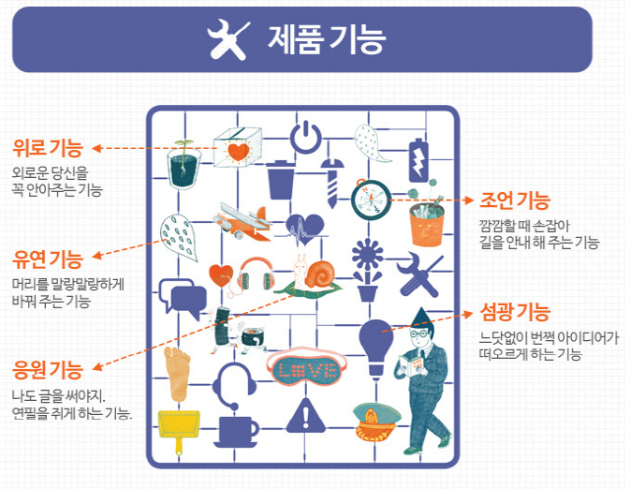
《내 머리 사용법》 사용 설명서

Slide 6
PART 1. 인생이 궁금하다면

Slide 7
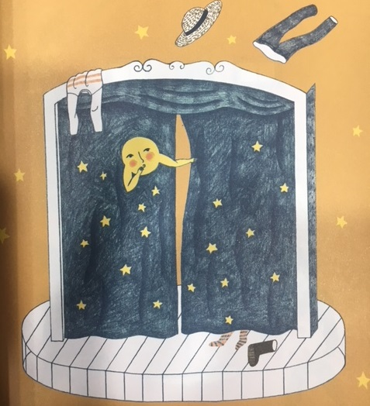
밤이 깜깜한 이유
연극의 1막과 2막 사이에 깜깜한 밤이 있는 이유는
옷을 갈아입으라는 뜻입니다.
1막의 의상을 2막에도 그대로 입고 나온다면
연극이 너무 지루할 테니까요.
오늘과 내일 사이에 깜깜한 밤이 있는 이유는
생각을 갈아입으라는 뜻입니다.
오늘의 생각을 내일도 그대로 입고 살아간다면
인생이 너무 지루할 테니까요.
지금이 낮이라면 어제의 생각을
오늘도 그래도 입고 나왔는지 살펴보십시오.
지금이 밤이라면 내일 아침엔 어떤 생각으로
갈아입을지 미리 살펴 두십시오.
Notes:
인생에도 깜깜한 밤이 필요한 시간들이 있는 것 같습니다.
오늘 밤 내일을 위한 생각을 하고
1분기 마치며 지난 3개월을 돌아보고 앞으로 2분기를 살펴보게 되고
혹은 연말이 되면 또 내년의 옷을 갈아 입는 시간도 갖게 되는 것 처럼이요

Slide 8
문제를 미리 가르쳐 주는 시험
죽어서 하늘나라에 가면
하느님이 뭐라고 묻는지 아십니까.
후회 없이 살았는가?
문제를 알았다면 지금부터라도
모범답안을 만들어 보십시오.
Notes:
지난 30년 / 40년 / 50년 후회없이 사셨나요?
만약 후회가 조금이라도 남는다면 앞으로는 우리에게 주어진 이 소중한 나를 위해 후회 없이 살 수 있는 방법에 대해서 모범답안을 만들어 보시는 건 어떠세요?
모범 답안 이라고는 하지만 정답은 없습니다.

Slide 9
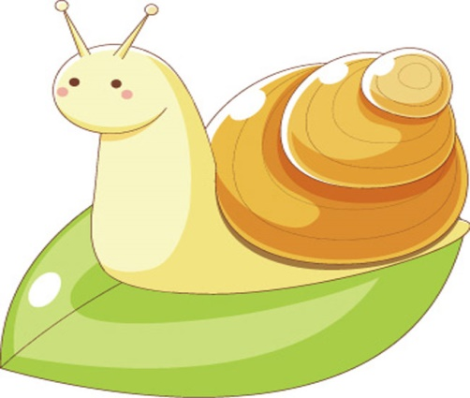
은행을 터는 또 하나의 방법
용기 없는 은행 강도는 은행 문을 과감히 열지 못한다.
그렇다고 그가 영원히 은행을 털 수 없는 것은 아니다.
용기 있는 강도가 은행을 털고 나오는 순간 그를 털면 된다.
물론 용기 있는 강도가 언제 은행을 털지는 아무도 모른다.
그러나 밤낮없이 은행 문 앞에 서 있을 수 있는 끈기만 있다면
은행을 털지 않고도 은행을 털 수 있는 것이다.
용기 있는 자만이 세상을 얻는다는 가르침은 틀렸다.
끈기가 용기를 이길 수도 있다.

Slide 10

입이 할 수 있는 최고의 일
택시 운전사에게 “기사님, 운전 참 잘하시네요!” 라고
말하면, 그때부터 그 기사는 운전을 잘할 수밖에 없습니다. 당신은 편안하고 안전하게 목적지에 도착할 수 있습니다.
입에게 나를 자랑하는 일을 시키지 마시고 남을 칭찬하는 일을 시키세요. 그것이 입이 할 수 있는 최고의 일입니다. 내 자랑을 하고 싶어 입이 근질거리면 어떻게 하느냐고요? 근질거리면 그냥 긁어주세요. 내 자랑은 남의 입이 해
줄 것입니다.
Notes:
칭찬은 입이 할 수 있는 최고의 일 입니다.
성경 말씀에 '남의 눈에 있는 티는 보면서 네 눈에 있는 들보는 못 보느냐' 글귀가 있죠.
다른사람의 자랑거리를 보는 건 어려운 일인 듯 합니다.
자기개발서에 감사할 일 3가지씩 적어보는 연습을 하는 것 처럼
주변의 가족이나 동료 친구들의 칭찬거리 3가지씩 발견하는 연습도 참 멋질 것 같습니다.

Slide 11
의자와 의지
의자는 앉는 것. 앉아서 때를 기다리는 것.
의지는 서는 것. 일어나 뜨겁게 도전하는 것.
인생이 어려운 건 이 두 단어가 닮았기 때문이다.
의자 해야 할 때 의지 해 자리를 놓치거나.
의지 해야 할 때 의자 해 기회를 놓치거나.
의
Notes:
일을 할 때도 어떤 때는 의견을 기다려야 할 때가 있고, 어떤 때는 뜨겁게 도전적으로 후보자나 고객사를 설득해야 할 때가 있습니다.
여러분들은 의자에 앉아서 기다려야 할 때와
일어나 뜨겁게 도전해야 할 때 를 구별할 수 있는 혜안과 현명함을 가지고 계신가요?

Slide 12
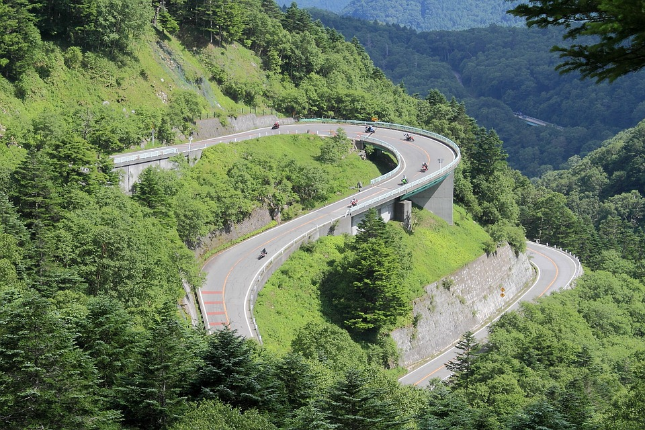
경력의 의미
경력을 거꾸로 읽어 보세요.
그냥 얻어지는 경력은 없습니다.
Notes:
역경이 없는 경력은 없습니다.
그렇기 때문에 지금 역경 속에 있다고 좌절할 이유도 없겠지요

Slide 13
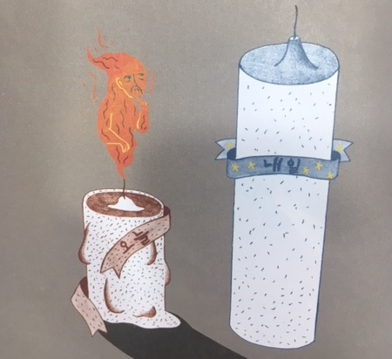
오늘 사용법
금요일은 토요일을 부러워합니다.
토요일은 일요일을 부러워합니다.
일요일은 월요일을 부러워합니다.
잠깐, 일요일이 월요일을 부러워하는 게 이상한가요? 하루종일 낮잠 자는 일요일이 회사 가고 학교 가야하는 월요일을 부러워하는 게 이상한가요? 이상할 것 없습니다. 금요일에겐 토요일이 내일이고, 토요일에겐 일요일이 내일이고, 일요일에겐 월요일이 내일이니까요. 모든 내일은 24시간이 고스란히 남아 있으니까요. 시간이 아무리 쏜살같이 달려간다 해도 내일이 줄어드는 일은 없으니까요. 그러나 꽉 찬 24시간이 남아 있는 오늘은 없습니다. 지금 이 순간에도 오늘은 1초에 1초씩 줄어들고 있습니다.
이제 곧 오늘은 다시는 사용할 수 없는 어제라는 이름으로 바뀔 것입니다.
얼마 남지 않은 오늘, 아껴 쓰십시오.
Notes:
지나간 어제를 후회하기 보다는
앞으로 다가올 내일의 24시간을 조금 더 발전적으로 사용할 것인가를 생각하는 것이 인생에 도움이 되지 않을까 합니다.
그리고 오늘 1초씩 지나가는 이 시간을 소중하게 생각하게 됩니다.

Slide 14
PART 2.
사랑이 무어냐고 물으신다면

Slide 15
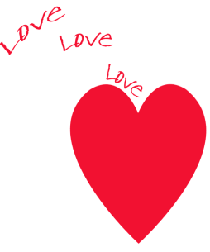

인간이 만든 최고의 발명품
인간이 문자를 만든 이유를 아니? 사랑하는 사람에게 사랑한다고
표현하고 싶어서. 마주 보고 하기 어려운 얘기를 사랑하는 사람의
집 마당에 써놓고 숨어서 지켜보고 싶어서. 그래서 문자를 발명한 거야. 그런데 비가 문제였지. 비 오는 날엔 마음을 전할 수가 없었어. 그래서 인간은 또 하나의 위대한 발명품, 종이를 만들어 낸 거야. 인간의
역사만큼 긴 연애편지의 역사가 시작된 것이지.
필요가 발명을 낳는다, 물론 틀린 말은 아니지. 하지만 조금 더 섬세하게 말하면 사랑이 발명을 낳는다 아닐까? 사랑이 세상을 바꾼다 아닐까?
그래, 인류의 역사가 이어지고 발전하는 데 사랑보다 더 큰 힘은 없었어. 어때? 너는 지금 인류의 역사 발전에 조금이라도 기여하고 있니?
사랑하고 있니? 어쩌면 인간이 만든 최고의 발명품은 문자나 종이가
아니라 사랑인지도 몰라.
Notes:
여러분들도 이 세상을 바꿀 수 있는, 인류의 역사 발전에 조금이라도 기여 하고 계시지요?
부모님으로 자식을 사랑하고 있고
아내로 남편을 사랑하고 있고
자식으로 부모님을 사랑하고 있으니까요

Slide 16
빈칸
베이컨은 말했다.
하는 동안 현명해지는 일은 불가능하다.
하이네는 말했다.
에 미쳤다는 것은 말이 중복되어 있다.
는 이미 미친 것이다.
톨스토이는 말했다.
엔 나이가 없다. 언제든 찾아온다.
캐런 선드는 말했다.
하는 것은 천국을 살짝 엿보는 것이다.
아이리스 머독은 말했다.
오로지 함으로써 을 배울 수 있다.

Slide 17
빈칸
토니 모리슨은 말했다.
은 있거나 없다. 가벼운 은 이 아니다.
빅토르 위고는 말했다.
한다는 것은 믿는 것이다.
김광석은 말했다.
너무 아픈 은 이 아니었음을…
당신은 말한다.

Slide 18
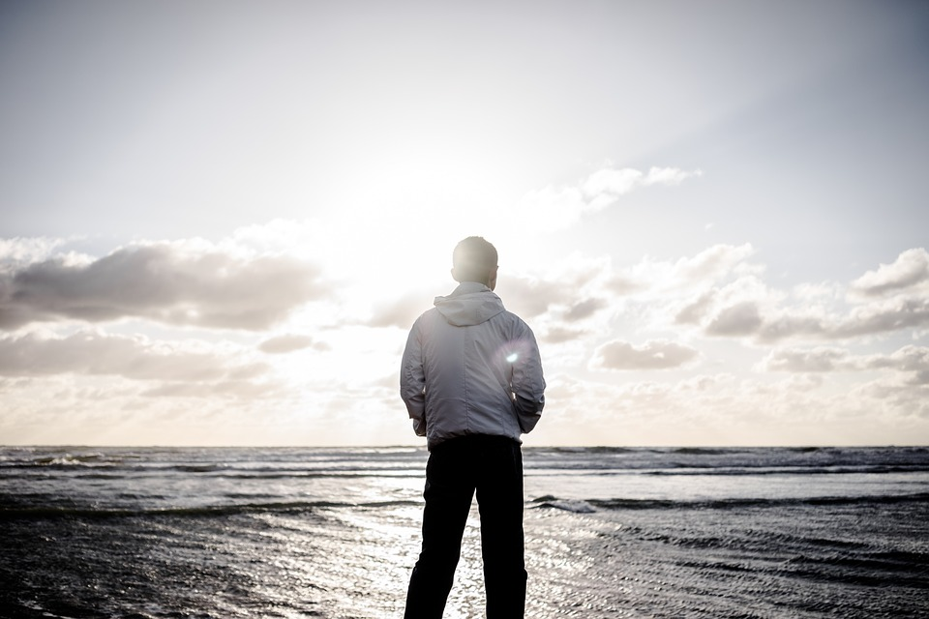
뒷 모습
뒷모습이 슬퍼 보이는 사람은 슬픈 거다.
뒷모습은 거짓말을 못 한다.
Notes:
뒷모습 이라는 단어를 들으면 요즘은 자꾸 친정 아빠 생각이 납니다.
그래서 저에게 뒷모습이라는 단어는 슬픔과 연결됩니다.
아빠의 나이 들어가는 뒷모습에 마음이 아파 옵니다.

Slide 19
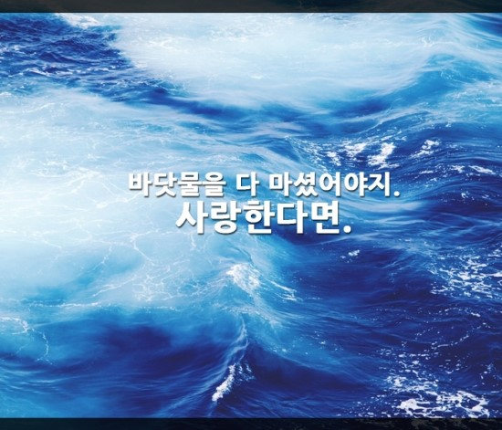
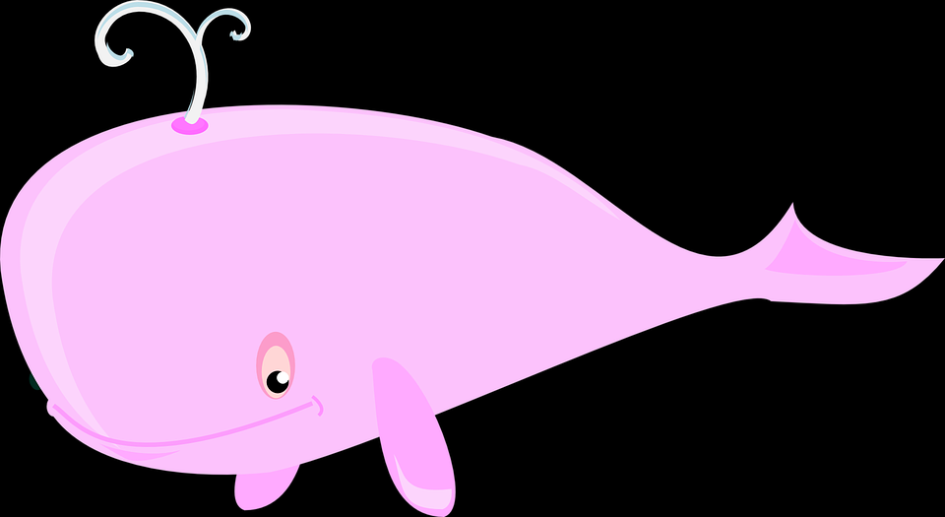
고래를 사랑하는 법
고래를 사랑하니?
사랑해.
너무너무 사랑해.
하지만 난 수영을 못 해.
고래에게 가까이 다가갈 수 없어.
절망이야.
바닷물을 다 마셨어야지.
사랑한다면.
Notes:
코끼리와 고래의 사람 같지 않으세요? ㅎㅎ
사랑하는 고래에게 가까이 다가가기 위해서 바닷물을 다 마셔버리면 고래가 죽지 않을까요? ㅜㅜ
사랑에는 바닷물을 다 마셔야 할 만큼의 희생이 필요한가 봅니다….

Slide 20
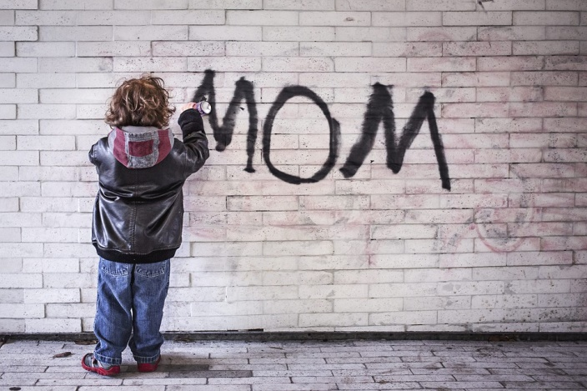
엄마의 자리
엄마는 늘 엄마!
하고 부르면 들릴 만한 거리에 서 있다.
자식이 사랑을 찾아 훨훨 날아가도 그 거리는
멀어지지 않는다.
엄마는 엄마다.
영원히 엄마다.
Notes:
결혼을 하고 저만의 가정을 꾸리고 살아가고 있지만,
엄마와 딸의 그 거리는 멀어지지 않는 것 같습니다.

Slide 21
PART 3.
사람 사는 세상에서 숨 쉬고 싶다면

Slide 22
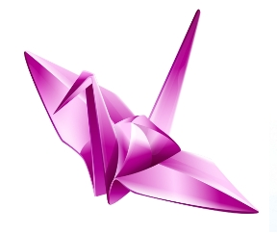
내가 접었지만 내가 접지 않은
종이학을 접었다. 날씬하게 잘 접었다. 그런데 누가 접은 거냐고 묻는다면 내가 접었다고 대답할 수 있을까? 내가 접은 것은 없다. 내가 접은
종이학도 나 혼자 접은 것이 아니다. 누군가 나무를 심었을 것이고,
누군가 그 나무에 물을 주었을 것이고, 누군가 그 나무를 베었을 것이고, 누군가 그 나무로 종이를 만들었을 것이고, 누군가 그 종이를 나에게
가져다 줬을 것이다.
또 누군가는 나에게 종이학 접는 법을 가르쳐 줬을 것이고, 누군가는
나에게 종이학 접는 법을 가르쳐준 사람을 소개해 줬을 것이고, 누군가는 나에게 종이학 접는 법을 가르쳐 준 사람을 소개해 준 사람을 소개해줬을 것이다.
천 번을 접는다 해도 나 혼자 접은 종이학은 없다.
내 손을 잠시 만난 종이학이 있을 뿐

Slide 23
제목
당신의 글 읽는 습관을 저는 잘 압니다. 제목 먼저 힐끗 보고 끌리면 그 글을
읽고 그렇지 않으면 그냥 지나쳐 버리시죠? 책을 고를 때도 제목에 끌려다니시죠? 여기까지 오는 동안에도 제목이 그저 그런 글은 그냥 건너뛰셨죠? 이 글은 제목이 제목인지라 무슨 얘기일까 해서 여기까지 읽어 내려오고 있죠?
아니, 당신의 글 읽는 취향 가지고 간섭하거나 시비 걸 생각 전혀 없습니다.
그리고 이 책에 실린 글, 교과서처럼 처음부터 끝까지 다 읽어 줘야 하는 것도
아닙니다. 그냥 그래 왔던 것처럼 제목부터 살피고 읽고 싶은 글만 읽어 주시면 됩니다. 사실 제목이 중요하다는 것은 저도 잘 알고 있거든요.
제가 드리고 싶은 말씀은 사람은 그렇게 읽지 마라는 겁니다.
사람의 제목인 이름이나 사람의 부제인 하는 일과 사는 곳만 보고 그 사람의
내용은 대략 이렇겠지 하고 추측하지 마라는 겁니다. 사람의 제목과 부제는 그
사람의 껍질이니까요. 귤껍질 한입 씹어 보고 귤 맛이 거칠다고 말하면
안 되니까요.

Slide 24
상대를 아름답게 설득하려면
상대를 아름답게 설득하려면
상대를 아름답게 제압하려면
감탄사를 문장 맨 앞에 세워야 합니다.
오! 정말 좋은 생각이네요.
아! 솔직한 얘기 고맙습니다.
그래! 당신 말이 백번 옳아.
감탄, 감사, 칭찬은 상대를 무장해제 시킵니다.
Notes:
상대를 아름답게 설득하기 위해서는 단순한 감탄사가 아니라,
진정한 마음에서 우러나오는 감탄사가 필요하지 않을까요?
저희도 Senior급 후보자 미팅시 이런 얘기들을 하죠.
레퍼런스가 훌륭하시더라구요… 이렇게요~

Slide 25
천하무적 망치에게
너의 직업은 못을 때리는 일이다.
세상 모든 못은 너를 만나면 나무 속 깊숙이 생매장되고 만다.
가끔 꼿꼿한 자세로 끝까지 저항하는 못들이 있지만,
결국 허리가 휘며 생명을 잃고 만다.
인정한다.
너는 못 앞에 서면 천하무적이다.
그러나 힘없고 하찮은 못이라고 업신여기지는 마라.
네가 세상 못을 다 매장하고
최후의 못에게 마지막 일격을 가하는 순간,
바로 그 순간부터 너는 할 일이 하나도 없는 실업자가 되고 만다.
못이 살아야 너도 산다.
Notes:
이 페이지를 읽으면서 Agency에게 갑질 하는 고객사에게 해주고 싶다는 생각이 들었습니다.
너는 내 앞에 서면 천하무적이다.
그러나 내가 열심히 일 해야 너도 산다.
예전에 저희 남편 회사에 다니시던 분께서 퇴사하고 개인사업을 하시는 분이
귀찮게 구는 누군가에게 말했다네요…
니가 언제까지 YB일 것 같지? 너도 언젠가는 OB가 된다…

Slide 26
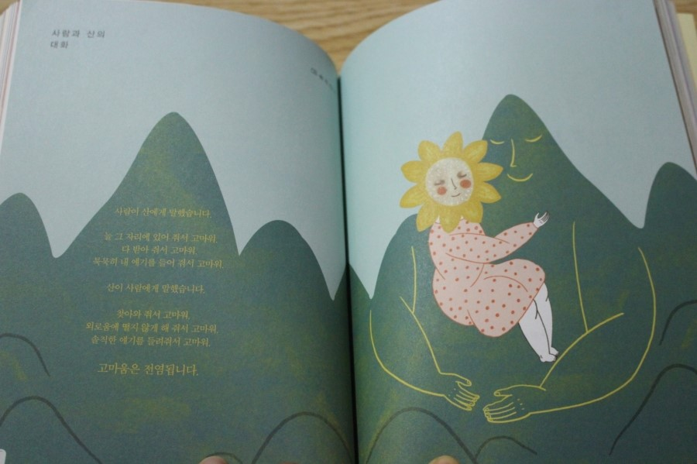
사람과 산의 대화
사람이 산에게 말했습니다.
늘 그 자리에 있어 줘서 고마워.
다 받아 줘서 고마워.
묵묵히 내 얘기를 들어줘서 고마워.
산이 사람에게 말했습니다.
찾아와 줘서 고마워.
외로움에 떨지 않게 해 줘서 고마워.
솔직한 얘기를 들려줘서 고마워.
고마움은 전염됩니다.
Notes:
이런 소울메이트가 있다면 세상은 정말 살만 할 것 같아요
그게 가족이든 친구이든지 간에요
이렇게 고마움이 전염되는 가정과 직장이 되었으면 합니다.

Slide 27
PART 4.
세상을 아프지 않게 꼬집고 싶다면

Slide 28


죄와 벌
총을 든 강도에게 벌을 주려면 총을 처음 만들어 낸 발명가, 총을 만든 무기 제조업자와 그 총을 강도에게 쥐여 준 무기 판매상, 강도에게 담을 넘는 기술을 가르쳐 준 고등학교
체육 선생님, 강도 잡을 시간에 시위 진압 훈련만 한 경찰을 모두 찾아 함께 벌을 줘야 합니다.
빵을 훔친 아이에게 벌을 주려면 그의 배고픔을 달래 주지
못한 사람들을 모두 찾아 함께 벌을 줘야 합니다. 함께 벌줄 사람을 찾을 수 없는 죄에만 사형이라는 최후의 벌을 내려야 합니다. 그런데 함께 벌줄 사람을 찾을 수 없는 죄를 보신 적 있습니까?
Notes:
요즘 기사에 부모들의 학대나 자기자식을 자기 손으로 죽이는 일까지 발생하고 있지요…
그런 아이들이 발생하지 않기 위해서는 가족의 범주를 넘어서서 사회의 지속적인 관심이 정말 필요하다는 생각이 많이 듭니다…

Slide 29
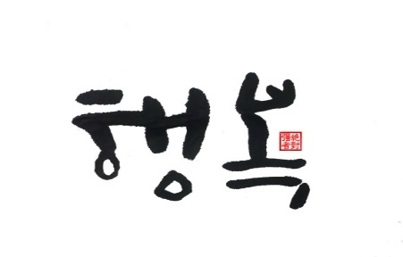
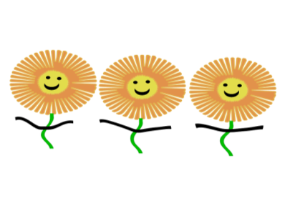
행복의 반대말
행복의 반대말은
불행이 아니라 불만이다.
행복 (幸福)
복된 좋은 운수
생활에서 충분한 만족과 기쁨을 느끼어 흐뭇함. 또는 그러한 상태
반 불만
Notes:
행복 (幸福)
幸 (다행 행) 다행 / 행복 / 좋은 운 / 요행
福 (복복) 복 / 행복
불만: 생활에서 충분한 만족과 기쁨을 느끼지 못하는 상태
결국 행복이라는 것은 나의 마음속에 있는 것이지요

Slide 30
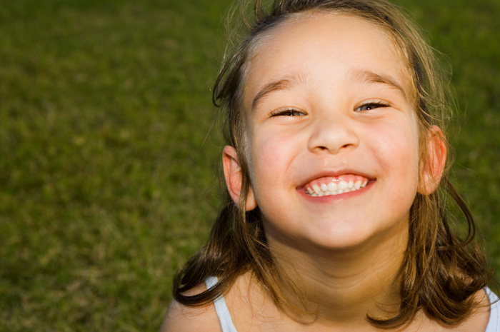
좋은 인상을 갖는 법
우리는 버럭 화를 낼 때 인상을 찌푸린다.
입에 담기 힘든 욕을 내뱉을 때 인상을 찌푸린다.
누군가의 뒤에 숨어 그 누군가를 비난할 때 인상을 찌푸린다.
내가 너보다 훨씬 더 힘들다고 과장하여 얘기할 때 인상을 찌푸린다.
내 차례를 기다리지 못하고 세상이 왜 이렇게 느려 터졌느냐고 짜증 낼 때 인상을 찌푸린다.
너는 왜 나를 사랑하지 않고 그를 사랑하느냐고 억지 부릴 때 인상을 찌푸린다.
아직 일어나지도 않은 일을 붙들고 곧 죽을 것처럼 끙끙거릴 때 인상을 찌푸린다.
남의 말을 끊어가며 논쟁할 때 인상을 찌푸린다.
이건 내 꺼니까 아무도 손대지마, 하며 세상 사람 모두를 경계하고 의심할 때 인상을 찌푸린다.
남의 작은 허물에 눈감지 못하고 혀를 차고 다닐 때 인상을 찌푸린다.
탐욕 가득한 기도를 할 때 인상을 찌푸린다.
상처 받은 사람에게 충고를 가장한 비수를 던질 때 인상을 찌푸린다.
그리고 내 입이 아니라 남의 입에서 이런 말이 나와 내 귀가 듣게 될 때도 똑같이 인상을 찌푸린다.
좋은 인상을 갖는 법은 좋은 입을 갖는 것.
Notes:
아직 일어나지도 않은 일을 붙들고 곧 죽을 것처럼 끙끙거릴 때 인상을 찌푸린다
좋은 인상 갖는 법
화내지 않기 / 욕하지 않기 / 누군가를 비난하지 않기
내가 더 힘들다고 과장하지 않기 / 짜증내지 않기
억지 부리지 않기 / 아직 일어나지 않은 일을 붙들고 끙끙거리지 않기
논쟁하지 않기 / 세상 사람 모두를 경계하고 의심하지 않기
남의 작은 허물 들춰내지 않기 / 탐욕 가득한 기도 하지 않기 / 상처받은 사람에게 비수 던지지 않기

Slide 31
썩지않기
땀에는
소금기가 있다.
그래서 땀은 썩지 않는다.
그래서 땀을 흘리는 사람은 썩지 않는다.
그러나 남이 흘린 땀을 가로채려고
침만 흘리는 사람은 결국 썩고 만다.
침에는 소금기가 없다.
Notes:
회사 다니는 사람들 얘기를 들어보면 땀 흘리지 않고 침만 흘리는 사람들 얘기가 정말 많은 것 같아요…
침이 아니라 땀을 흘리는 제가 되도록 하겠습니다.

Slide 32
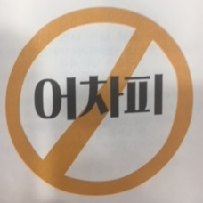
파리 잡는 주방장 이야기
탕수육을 아무리 맛있게 만들어도 배 속에 들어가면 어차피 똥이 된다며
처음부터 똥 냄새 나는 탕수육을 만드는 주방장이 있었다.
그 주방장의 탕수육 맛을 본 비행기 조종사가 어차피 땅에 내려올 걸 뭐 하러 이륙하느냐며 비행을 거부했다.
그 비행기에 탑승한 임신부의 배 속에든 태아가 어차피 죽을 걸 뭐 하러
태어나느냐며 세상에 나오기를 거부했다.
이 황당한 태아의 소식을 들은 신문기자가 어차피 잊힐 뉴스를 뭐 하러
알리느냐며 기사 쓰기를 거부했다.
결과에만 집착하던 중국집 주방장은 지금 기사 한 줄 없는 텅 빈 신문지를
둘둘 말아 하루 종일 파리만 잡고 있다.
Notes:
어차피 안 될꺼야 하는 생각이 세상을 피폐하게 만들어 갈 수 있습니다.
그래서 긍정적이고 도전적인 생각과 가치관이 발전하는 세상을 만들 수 있습니다.

Slide 33
PART 5.
시간에게 천천히 가라고 부탁하고 싶다면

Slide 34
쉼표에서 쉼표까지
쉼표는 태아가 웅크린 모습을 닮았다. 인생을 시작할 때 우리 모두는 쉼표였다.
태어나 직립보행을 시작하면서 조금씩 쉼표와 멀어진다. 이때부터 우리의 우 다리는
쉼표 대신 끊임없이 아등표 바등표 허둥표 지등표 같은 것들을 찍는다. 쉼표와는 영영 멀어졌다고 믿는다. 그러나 나이가 들어 조금씩 허리가 굽으면서 알게 된다. 내 모습이 다시 쉼표로 돌아가고 있다는 것을.
인생은 쉼표다. 아무리 많은 아등바등 허둥지둥을 찍어도 결국 쉼표다. 쉼표로 시작해 쉼표로 끝나는 긴 문장이다. 그렇다면 인생이라는 긴 문장을 잘 쓰는 방법은 뭘까?
문장력 필요 없다. 맞춤법, 띄어쓰기 다 틀려도 좋다. 인생 문법에 정면으로 어긋나는 문장을 마치 훈장이라도 되는 양 입에 달고 다니지만 않으면 된다.
바빠 죽겠네! 시간 없어! 다음에 봐!
Notes:
저도 바빠 죽겠네 시간 없어 다음에 봐
이 말들 많이 하는 것 같아요
친구들하고 시간 내서 한번씩 얼굴 보려고 해도 쉼표를 못찍고 자꾸 아등바등 허둥지둥 이러고 있네요 ㅎㅎ

Slide 35
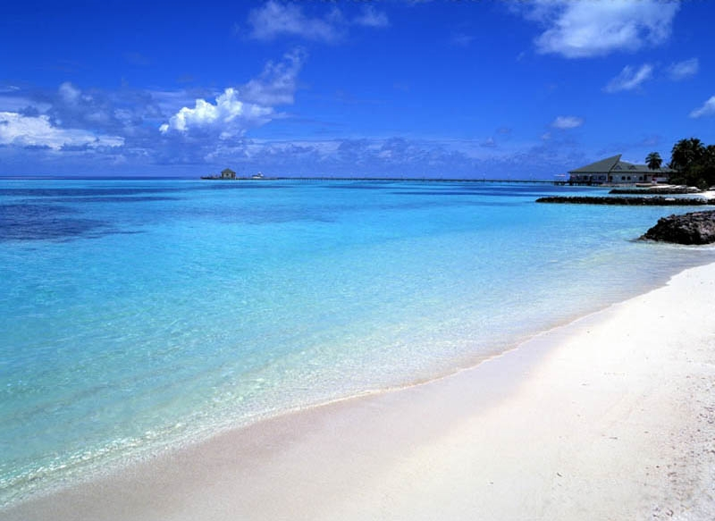

지름길
A 지점에서 B 지점을 거치지 않고 C 지점으로 곧바로
가는 길.
B 지점에서만 만날 수 있는 Beach (탁 트인 해변),
Bird (자유로운 새), Bread (맛있는 빵),
Beauty (아름다운 여인) 모두 다 포기해야 하는 길.
즉, 빠르다는 것은 놓치는 게 있음을 알려 주는 길
Notes:
특히 한국 사람들은 지름길 빠른길 다른사람보다 앞서 가는길을 좋아 하는 것 같습니다.
지름길로 가게 되면 볼 수 있는 아름다은 것, 맛있는 것 들을 포기해야 하는 것들이 너무 크네요

Slide 36
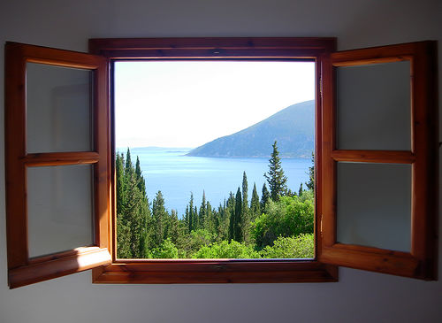
지금 창밖을 보세요
햇볕이 말을 겁니다.
구름이 말을 겁니다.
바람이 말을 겁니다.
나무가 말을 겁니다.
책에서 잠시 눈을 떼고 창밖 친구들의 말에 귀 기울여 보세요. 햇볕이 들려주는
따뜻한 이야기. 구름이 들려주는 묵직한 이야기. 바람이 들려주는 시원한 이야기. 나무가 들려주는 파릇파릇한 이야기. 그들의 이야기를 듣고 다시 책으로 돌아오면 책이 하는 말이 좁쌀처럼 느껴질 수도 있습니다.
지금 이 책에서 내가 하는 말은 내가 하는 말이 아닙니다. 햇볕이 구름이 바람이 나무가 내게 하는 말을 듣고 당신에게 전하는 말입니다. 듣고 전하는 말은
휘어지거나 깨어지거나 흐릿해지기 쉽습니다. 때론 전혀 다른 말이 되기도 합니다. 가끔은 전해 듣지 말고 직접 들으세요.
창 밖이 진짜 책입니다.
Notes:
예전에 남해 여행을 가서 산과 바다 자연 경관을 보고 자연이 주는 힐링의 느낌을 정말 강력하게 느낀 적이 있었습니다.
그래서 창밖의 자연이 주는 선물이 정말 크다는 것에 동감합니다.

Slide 37
PART 6. 내가 나를 안아 주고 싶다면

Slide 38
당신 곁에 자판이 있다면
행이라는 글자를 영문 자판으로 놓고 쳐 보세요
G O D
행복도 행운도 불행도 다행도 모두 신의 뜻이랍니다.
행복을 능력이라며 너무 크게 웃지도 말고
불행을 무능이라며 너무 슬피 울지도 마세요.
차분하게 신의 다음 뜻을 기다려 보세요.
Notes:
저는 크리스찬이기 때문에 신의 뜻을 기다리는 것에 대해서 당연하게 받아들이는 부분이 있습니다…
인생이라는 것이 지금의 행복이 나의 능력이라고 자만 할 것도 없고
지금의 불행이 평생 갈 것 처럼 낙담할 필요도 없는 것 같아요
누구나 인생의 굴곡은 있는 것이니까요

Slide 39
작지만 큰 차이
안 오는 사람은 끝까지 안 오지만
못 오는 사람은 뒤늦게 올 수도 있다.
안 하는 사람은 끝까지 할 수 없지만
못하는 사람은 언젠가 해낼 수도 있다.
Notes:
저는 안 오는 사람 안 하는 사람은 지양하고
뒤늦게 라도 오는 사람
지금은 아니더라도 언젠가는 해낼 수 있는 사람이라는 희망을 품고 살아가야 겠다는 생각이 들었습니다.
제가 만약 어떤 포지션으로 후보자 Contact을 안 하는 사람이 라면 저는 그 포지션을 끝까지 해낼 수 없을 것입니다.
그러나 조금씩이라고 퍼즐을 맞춰간다면 언젠가는 해낼 수 도 있겠습니다.

Slide 40
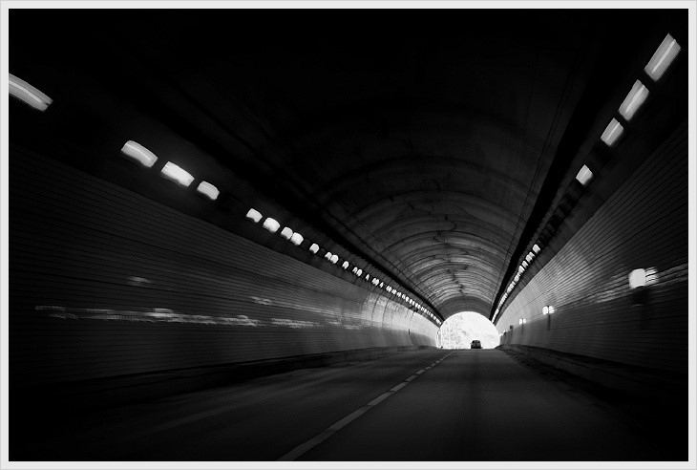
터널 속에 홀로 선 당신에게
한 줄기 빛도 들어오지 않는 깜깜한 터널.
그 속에 당신이 홀로 서 있다면 당신은 딱 두 가지 생각만 해야 한다.
그 두 가지 생각을 두개의 등불처럼 양손에 나눠 들고 뚜벅뚜벅 걸어야 한다.
세상모든 터널은 언젠가는 끝난다는 생각.
지쳐 주저앉으면 영원히 끝나지 않는다는 생각.
나머지 수만가지 생각은 터널에서 나온 다름에 해도 늦지 않다.
Notes:
만약 지금 터널 속에 갖쳐 있는 것 같은 생각이 드는 분들이 있다면….
터널은 언젠가는 끝날 것이고
지쳐 주저 앉으면 영원히 끝나지 않는다는 것을 꼭 생각하셨으면 좋겠습니다.

Slide 41
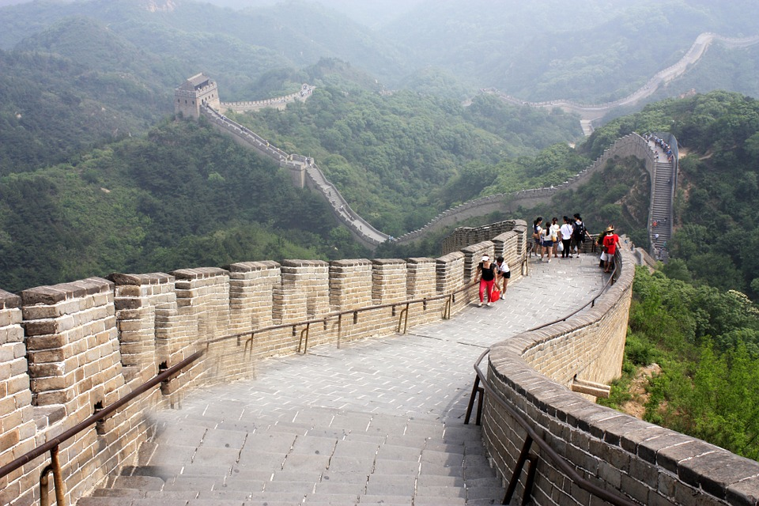
만리장성의 과거
중국이 자랑하는 만리장성도 한때는 돌멩이였다.
당신이 지금 발끝에 차이는 돌멩이 신세라면
만리장성이 될 가능성이 충분한 사람이라는 뜻이다.
Notes:
만리장성은 유일하게 달의 위성에도 보이는 지구의 건축물이라지요?
우리들은 누구나 처음 태어날 때부터 천재였던 사람은 매우 드물어요.
열심히 노력하고 희망의 메시지를 마음에 품고 살아 간다면 누구나 만리장성과 같은 큰 인물이 될 수 있다고 생각합니다.

Slide 42
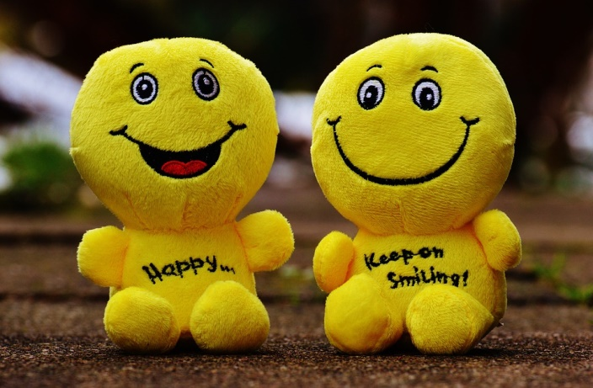
감사합니다!

